Slide 1


equipoTRES
RETO DAW1 25/26
@LINA-EDUCANTABRIA
@OSSEL18
@RFCDAW1
@TIIMURR
@CRISTIANPLATERO

Slide 2


equipoTRES
QUIENES SOMOS
Alumnos de 1' del Ciclo Fromativo Grado Superior de Desarrollo de Aplicaciones Web

Slide 3





equipoTRES
MEET OUR TEAM
LINA IVELINOVA
RUBÉN FERNÁNDEZ
TIMUR ASECOV
OSSEL SANTAMARÍA
CRISTIAN PLATERO
Desarrollo y Diseño
Desarrollo y Diseño
Desarrollo y Diseño
Desarrollo y Diseño
Desarrollo y Diseño

Slide 4
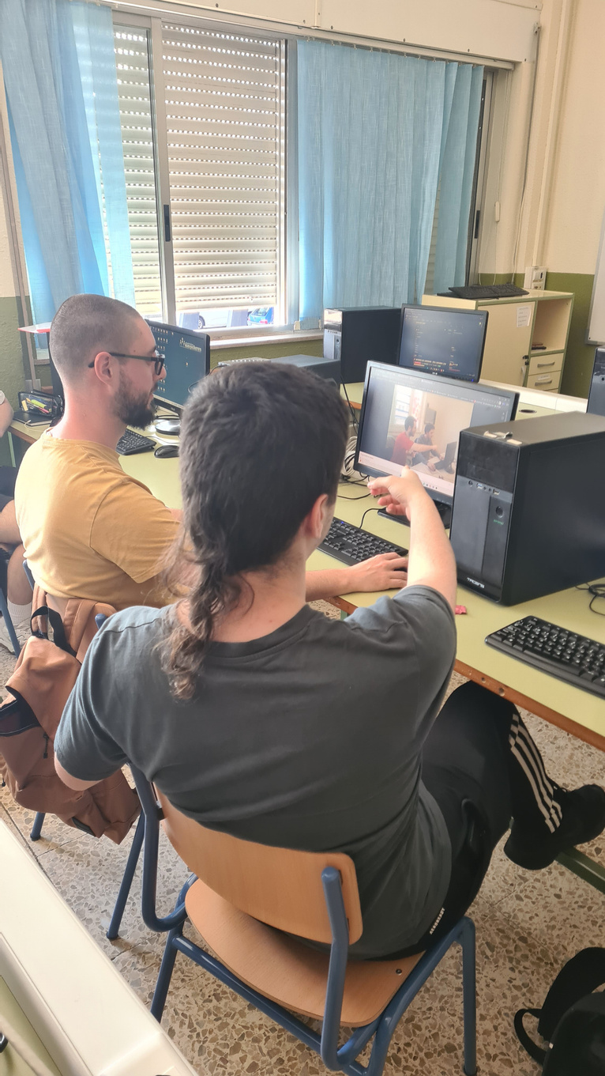

equipoTRES
METODOLOGÍA
SCRUM
+
Pair Programming
Dos desarrolladores, un teclado: driver escribe, navigator revisa
Se aplica durante los sprints en tareas complejas o críticas
Reduce errores y mejora la calidad del código en tiempo real
Distribuye el conocimiento técnico entre el equipo (menos bus factor)
Refuerza valores SCRUM: colaboración, transparencia y mejora continua
Acelera la integración de nuevos miembros al equipo
2

Slide 5

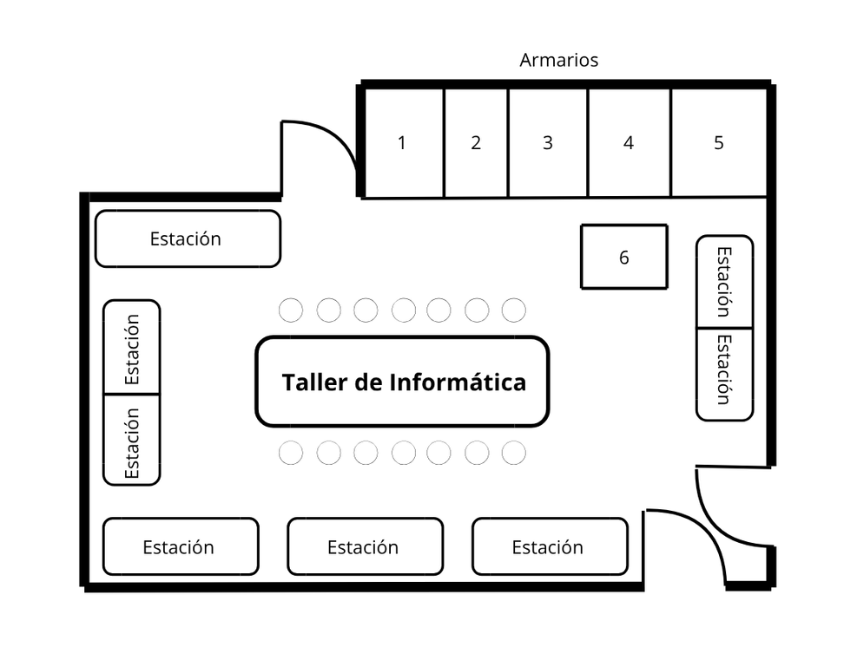
equipoTRES
EL PROBLEMA
El taller del Departamento de Informática del IES Miguel Herrero Pereda es un espacio compartido por todos los ciclos formativos del departamento (ASIR, DAM, DAW y SMR), donde se realizan prácticas con una amplia variedad de componentes hardware, herramientas y material fungible. Actualmente la gestión de este material se realiza de forma manual, lo que dificulta su inventariado, localización y control.

Slide 6
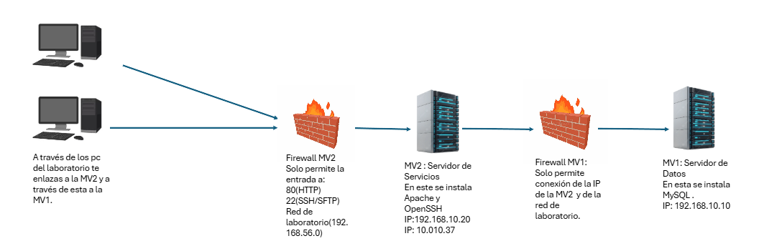
equipoTRES
NUESTRA SOLUCIÓN
ARQUITECTURA
MYSQL (Base de Datos)
FIREWALL
MV1
OPEN SSH
FIREWALL
APACHE
JDK
MYSQL CLIENT
ESCRITORIO XFCE4
MV2

Slide 7
equipoTRES
NUESTRA SOLUCIÓN
ARQUITECTURA
MYSQL (Base de Datos)
FIREWALL
MV1
OPEN SSH
FIREWALL
APACHE
JDK
MYSQL CLIENT
ESCRITORIO XFCE4
MV2

Slide 8


equipoTRES
NUESTRO PRODUCTO
01
Aplicación de escritorio Java
02
Interfaz Swing
03
Listado y Edición del Inventario

Slide 9
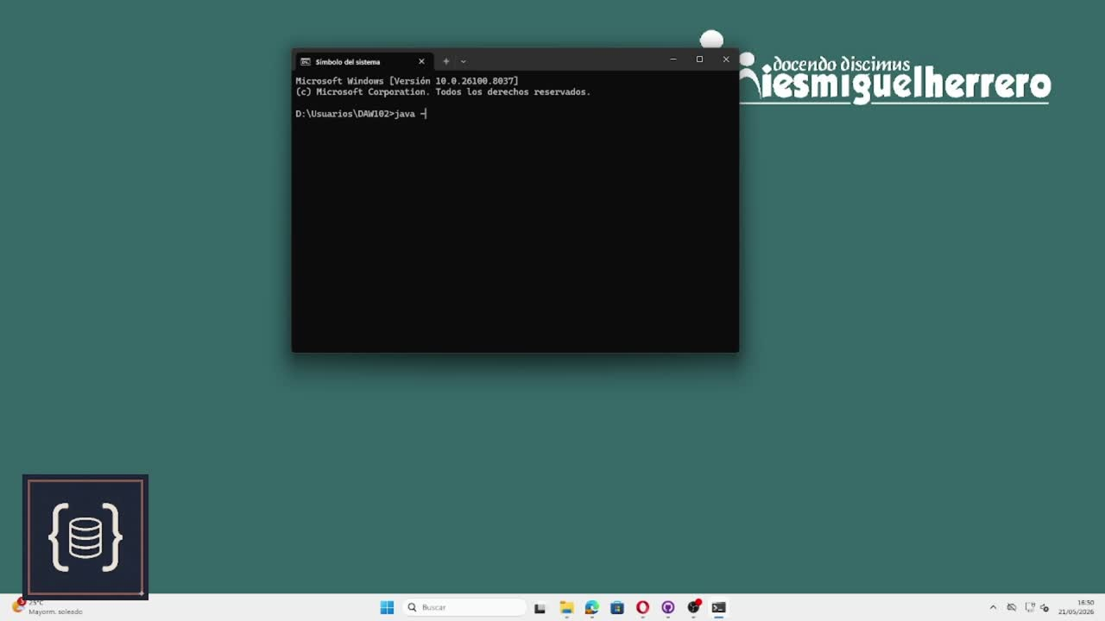
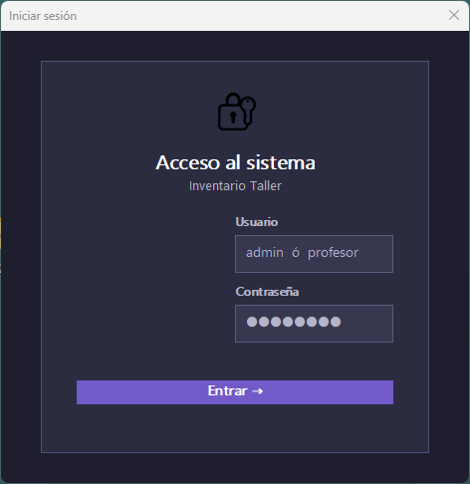
equipoTRES
NUESTO PRODUCTO

Slide 10
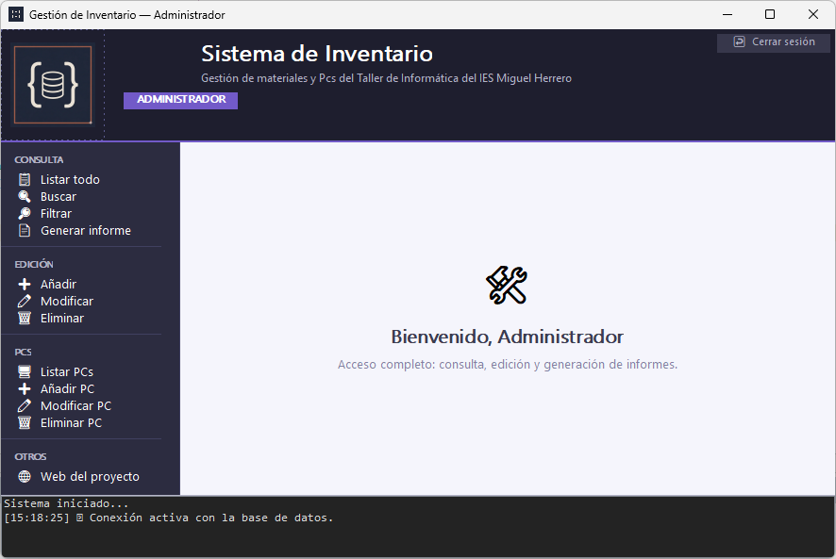
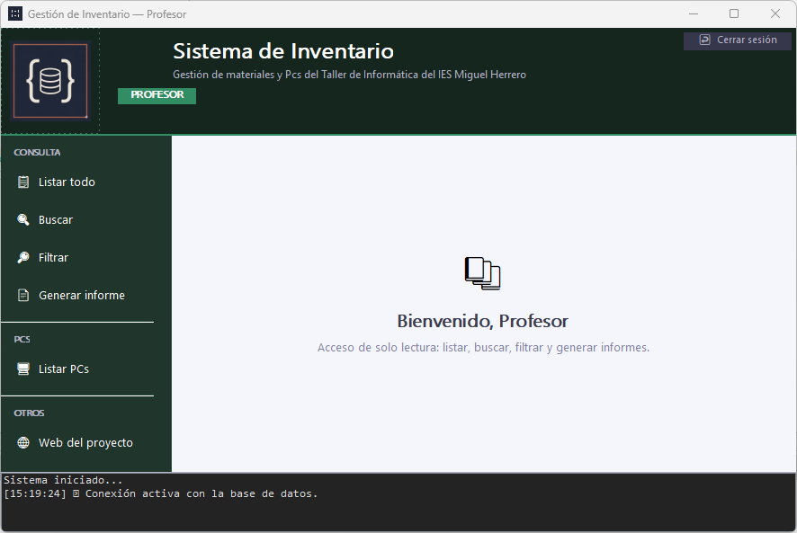
equipoTRES
NUESTO PRODUCTO

Slide 11

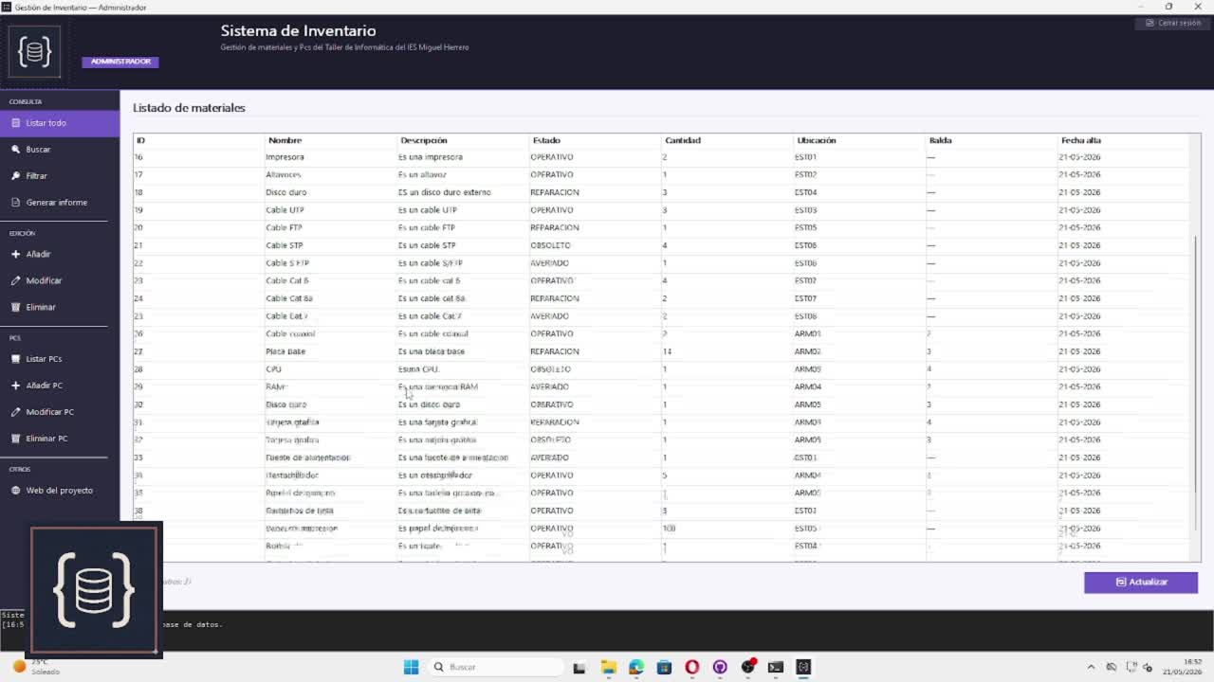




equipoTRES
NUESTRO PRODUCTO
SEGURIDAD
INVENTARIO WEB
IMPORTACIÓN TXT/CSV
VERSION ESCRITORIO / SERVIDOR

Slide 12

equipoTRES
HOJA DE RUTA
01
REFORZAR LA SEGURIDAD DE LA BASE DE DATOS Y PÁGINA WEB
02
EXPORTACIÓN DE PDF Y XML (XLST)
03
MEJORAS Y NUEVAS FUNCIONALIDADES

Slide 13
equipoTRES
¡GRACIAS!

